Slide 1


Nom de l'Entreprise: Xuwilmale
Nom du projet: MyPersonal Bank

Slide 2

1 – Présentation de l'entreprise
Historique
Xuwilmale est une start-up créée en 2014 qui compte 4 salariés :
Mahe Gwenaël
Wilgenbus Robin
Xu Peter
Lebarbier Guillaume
Positionnement concurrentiel
Homebank est notre principal concurrent. Notre activité est différente dans la mesure où nous souhaitons mettre en place une application web moins lourde.

Slide 3
2 – Présentation du projet
Quelles sont les attentes ?
Permettre aux clients de gérer leurs comptes, connaître les prévisions futures.
Quel est le contexte du projet ?
Permettre aux clients de gérer leur comptes sans se déplacer, que ce soit chez eux ou à l’extérieur avec leurs smartphones.
3 - A qui s’adresse le site
Pour ceux ayant différents comptes sur différentes banques
Pour ceux voulant suivre à la lettre leurs comptes
Pour ceux qui veulent avoir un suivi de leurs chèques
Pour ceux qui veulent avoir une analyse approfondie de leurs dépenses

Slide 4
4 - Dépôt du nom de domaine et adresse mail
La société Xuwilmale se charge de déposer le nom de domaine « MyPersonal Bank ».
La société se charge également de déposer le nom de domaine auprès de l'hébergeur du site.
5 - Hébergement
L'agence peut proposer une solution d'hébergement.
6 - Référencement
L'agence prend en charge le référencement du site auprès des moteurs de recherche.
7 - Mise à jour
La plate-forme ne dispose pas de mise à jour autonome
Il existe un contrat de maintenance auprès de la société

Slide 5
8 - Arborescence et contenu
1 – CONNEXION
→ Pseudo / Login
→ Mot de passe
→ Mot de passe oublié ?
1.1 – Créer un compte
→ Pseudo/Mot de passe/Confirmation de mot de passe/Email
→ Captcha(?)
→ Vérification email
2 – ACCES BANQUE
→ Accès à une banque ( Société Générale, Crédit Agricole... )
→ Créer, lire, mettre à jour, supprimer ( CRUD )
3 – ACCES COMPTE
→ Accès à un compte ( courant, chèque, épargne )
→ Créer, lire, mettre à jour, supprimer ( CRUD )

Slide 6
8 - Arborescence et contenu
4 – INTERFACE DU COMPTE
→ Affichage alerte(s), somme actuelle, somme prélèvements futurs
4.1 – Gestion des opérations
4.1.1 – Ajouter une opération
4.1.2 – Opération(s) en cours
→ Supprimer une opération
→ Lire le détail d'une opération
4.1.3 – Historique
→ Lire le détail d'une opération
4.2 – Accès au(x) document(s)
→ RIB, IBAN…
→ Importer / Exporter
4.3 – Accès au(x) chéquier(s)
4.3.1 – Chéquier
→ Lire un chèque
→ Ajouter un chèque ( vers 4.1.1 )
4.4 – Résumé
→ Type de résumé ( diagramme, relevé(s) de compte, ... )

Slide 7
9 – Maquette de site web
Voir Balsamiq
10 – Avancement du projet
En ce moment nous sommes sur la partie web.
Nous finissons la partie HTML et CSS.
Nous observons et testons comment fonctionne le PHP.
Nous utilisons DropBox pour mettre en commun nos modifications sur les pages HTML.
Nous pensons à préférer GIT dans un futur proche pour simplifier la gestion du projet.

Slide 8
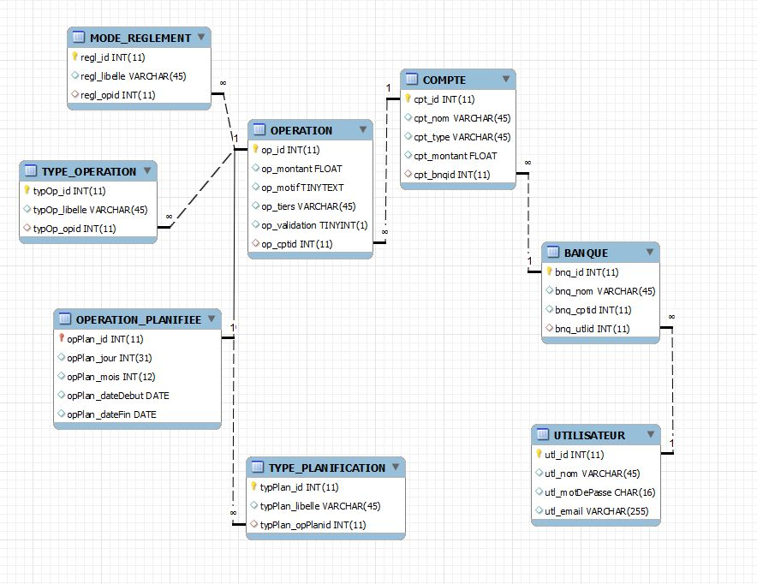
11 - MCD

Slide 9
12 - Présentation en direct du site web

Slide 10
Avez-vous des Questions ?

